Slide 1
О рисках и путях их преодоления во время зимних каникул 2020 года
Министерство просвещения и воспитания Ульяновской области
Директор департамента воспитания и социализации детей
Е.Н.Папуша
2020 г.

Slide 2
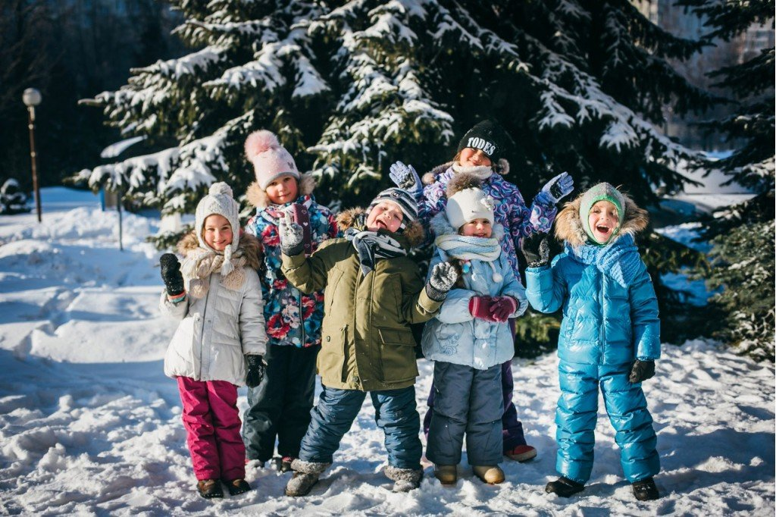
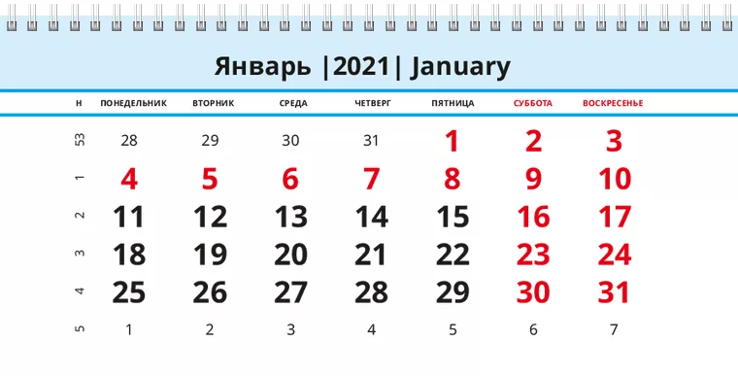
2
Зимние каникулы 2020-2021 учебного года
с 28 декабря 2020 года
по 10 января 2021 года

Slide 3
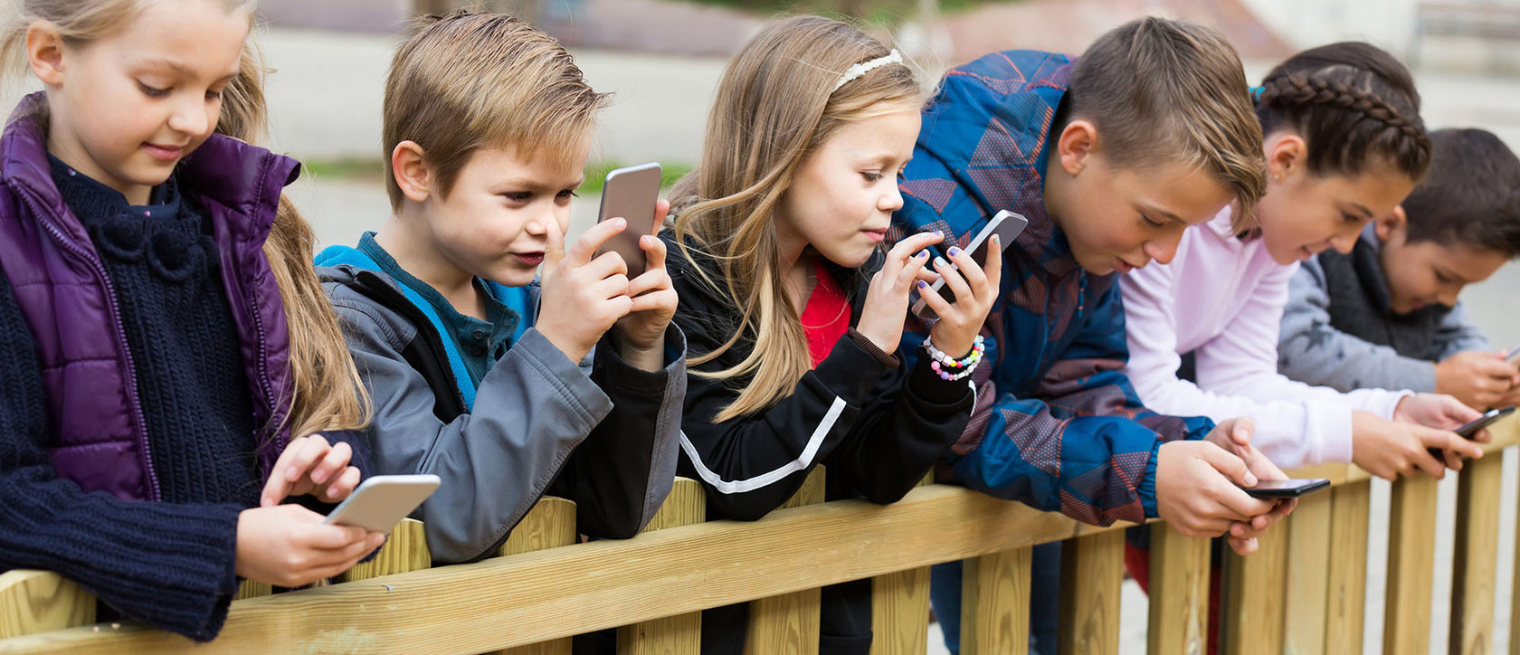
Опрос Министерства просвещения РФ
3
46,7%
77%
25,4%
Больше свободного времени с гаджетами
Свыше 4 часов у экрана
Сон менее 7 часов
35,6%
34,5%
38,5%
Больше общения в социальных сетях
Свыше 7 часов у экрана
Отсутствуют прогулки

Slide 4
Запросы несовершеннолетних абонентов телефона доверия по вопросам суицидального характера
4

Slide 5
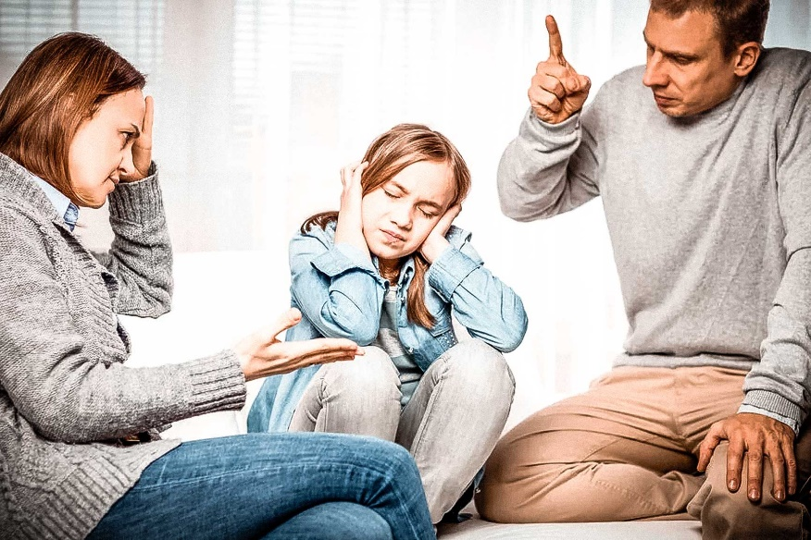
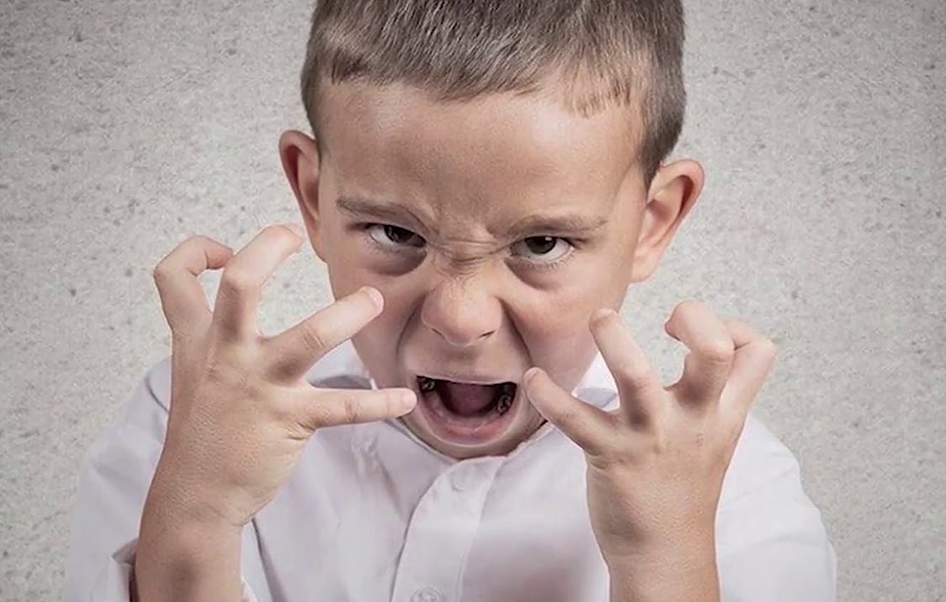
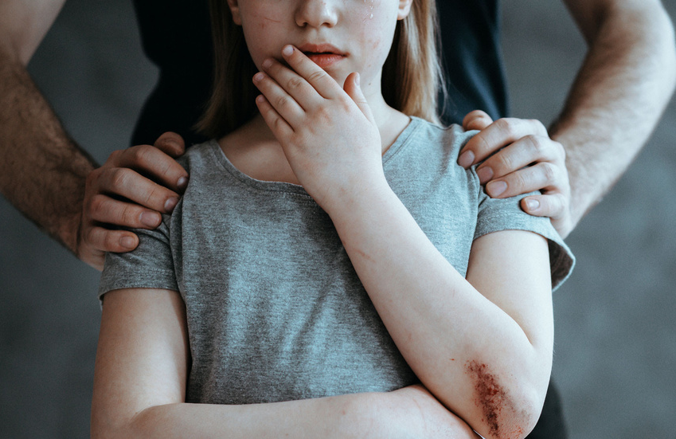
Запросы несовершеннолетних абонентов телефона доверия
5
Конфликты с родителями
Отсутствие эмоционального контакта с родителями
Психическое расстройство
Сексуальное насилие

Slide 6
Опасения родителей
6
угроза заражения
финансовая нестабильность
отсутствие возможности планирования
разрушение привычного образа жизни
вынужденное нахождение дома с одними и теми же людьми
утрата привычных способов получения удовольствия и снятия стресса

Slide 7
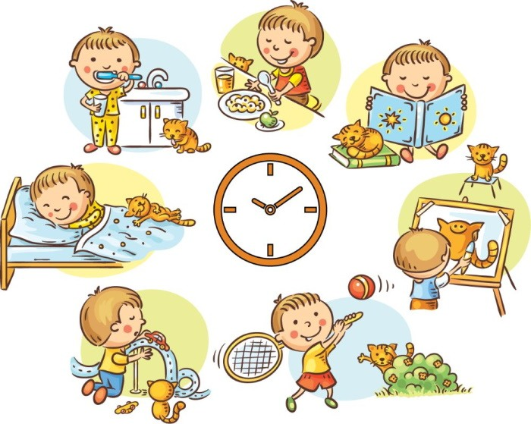
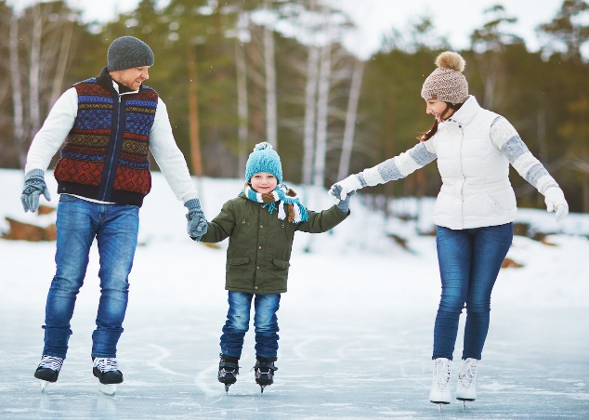
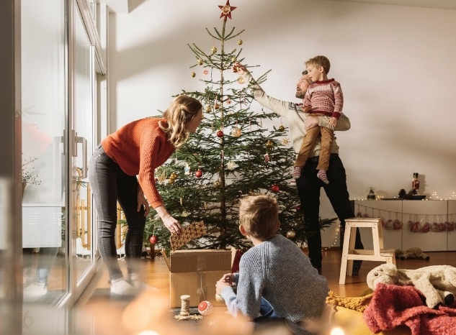
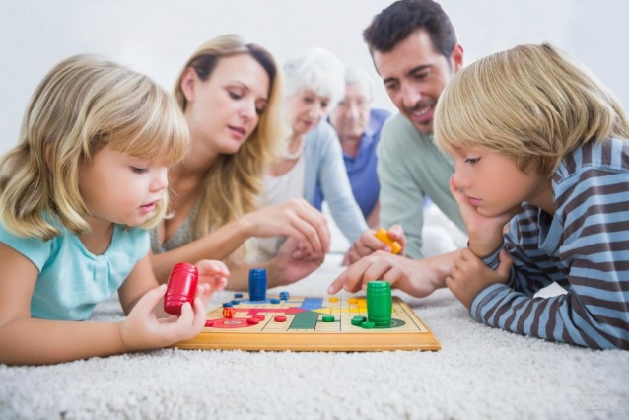
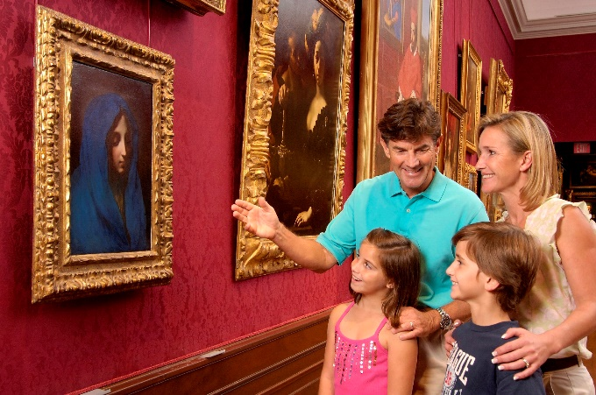
Семейный досуг в период зимних каникул
7
Режим дня
Прогулки, занятие зимними видами спорта
Совместные приготовления к празднику
Настольные игры. Домашний театр/караоке
Совместное чтение
Посещение учреждений культуры

Slide 8
Будьте здоровы!
Министерство просвещения и воспитания Ульяновской области
2020 г.

